Slide 1
Работу выполнила

Slide 2
Ученица 7 «В» класса

Slide 3
ГБОУ СОШ «ОЦ» п.г.т. Рощинский

Slide 4
Кылосова Кристина
«Безопасность
в сети
Интернет»

Slide 5
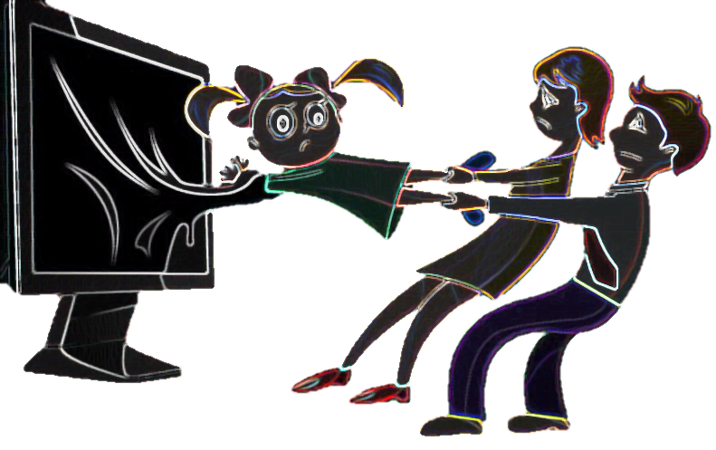
Кылосова Кристина
«Безопасность
в сети
Интернет»
Учитель Проскурякова И. В.
1
2020 г.

Slide 6
Содержание:
Безграничные возможности Интернета
Быстрый поиск информации
Мошенничество
Общение без границ
Вирусы
Обманчивые друзья
Встреча с незнакомцем
Дразнилки и оскорбления
Вредные сайты
Фикси – советы. Осторожней в Интернете!
Список использованной литературы
2
3

Slide 7
Где найти подругу Олю?
Прочитать, что было в школе?
И узнать про все на свете?
Ну, конечно, в ИНТЕРНЕТЕ!
Там музеи, книги, игры,
Музыка, живые тигры!
Можно все, Друзья, найти
В это сказочной сети!
Безграничные
возможности Интернета
Интерне́т — всемирная система объединённых компьютерных сетей для хранения и передачи информации.
4
5

Slide 8
Быстрый поиск
информации
Поисковая система (поисковик) – это сайт, обратившись к которому пользователь может найти интересующую его информацию по заданному ключевому запросу.
Как не сбиться нам с пути?
Где и что в сети найти?
Нам поможет непременно
ПОИСКОВАЯ СИСТЕМА
Ей задай любой вопрос
Все, что интересно –
Вмиг ответ она найдет
И покажет честно!
6
7

Slide 9
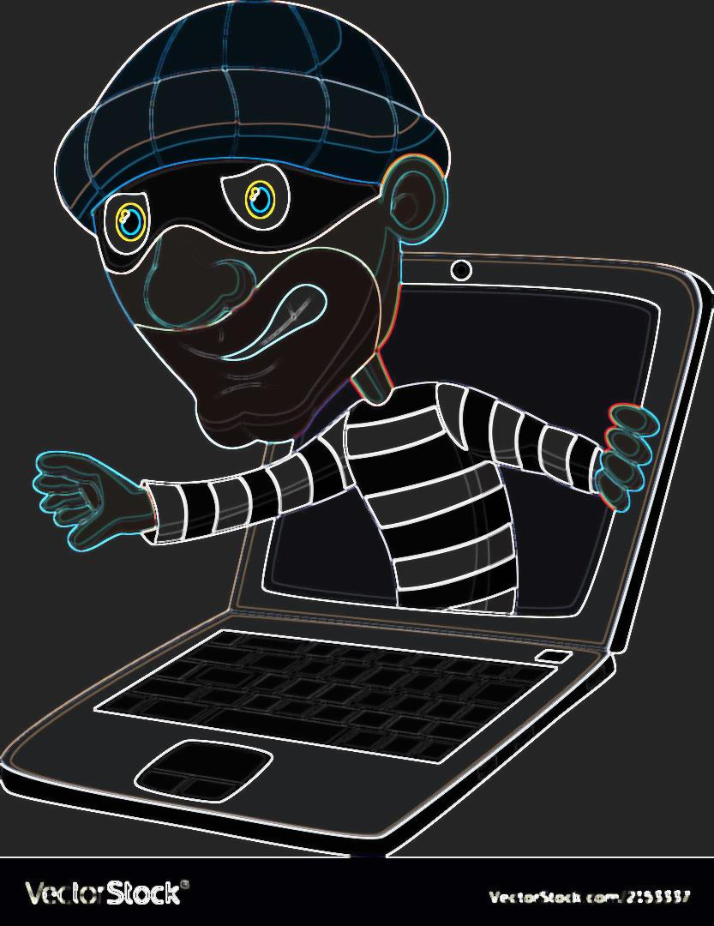
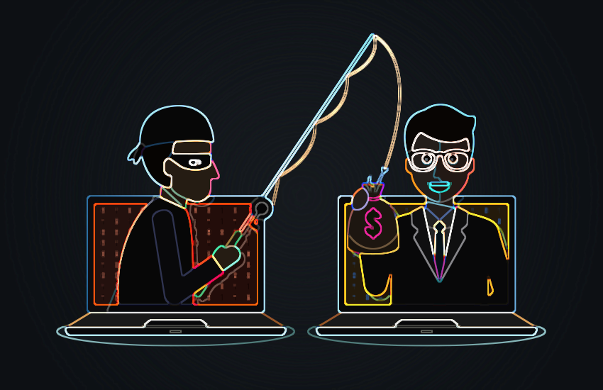
Иногда тебе в сети
Могут встретиться вруны.
Обещают все на свете:
Подарить бесплатно детям
Телефон, щенка, айпод
И поездку на курорт
Их условия не сложны:
СМС отправить можно
С телефона папы, мамы –
И уже ты на Багамах
Ты мошенникам не верь,
Информацию проверь!
Мошенничество
Мошенничество в Интернете – один из видов киберпреступления, целью которого является обман пользователей.
8
9

Slide 10
Электронная почта (Electronic Mail, e – mail) – сетевая служба, позволяющая пользователям обмениваться сообщениями или документами без применения бумажных носителей.
Общение без границ
Расстоянья Интернету
Совершенно не страшны.
За секунду он доставит
Сообщенье хоть с Луны.
Не печалься, если вдруг
Далеко уехал друг.
Подключаешь Интернет –
Расстоянья больше нет!
Электронное письмо
Вмиг домчится до него.
Ну, а видеозвонок
Сократит разлуки в срок!
10
11

Slide 11
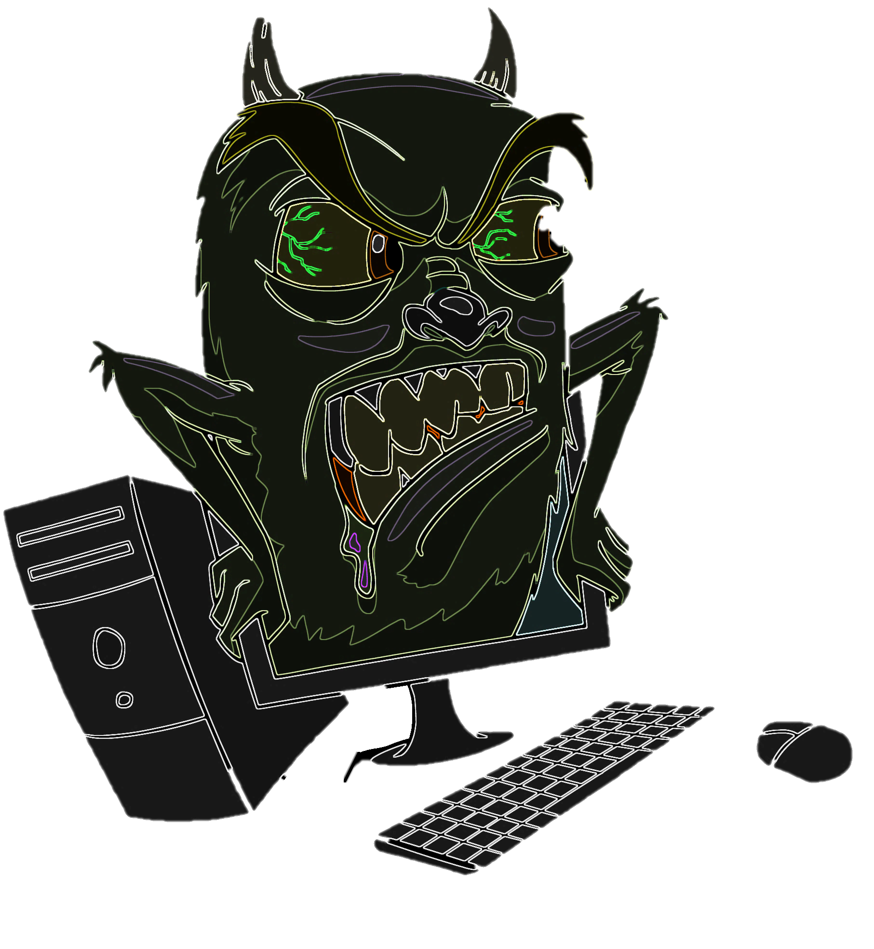
Компьютерный вирус – вид вредоносного программного обеспечения , способного создавать копии копии самого себя и внедряться в код других программ. Его цель – распространение, удаление файлов и даже удаление операционной системы.
Вирусы
Вдруг из щели между строк
Вылезает червячок.
Безобидный хоть на вид –
Он в себе беду таит!
Может файлы он стирать,
Может деньги воровать.
Предлагает нам обновки
Вирус – мастер маскировки!
Чтобы не попасть в беду
Антивирус заведу!
Всем, кто ходит в Интернет,
Пригодится мой совет!
12
13

Slide 12
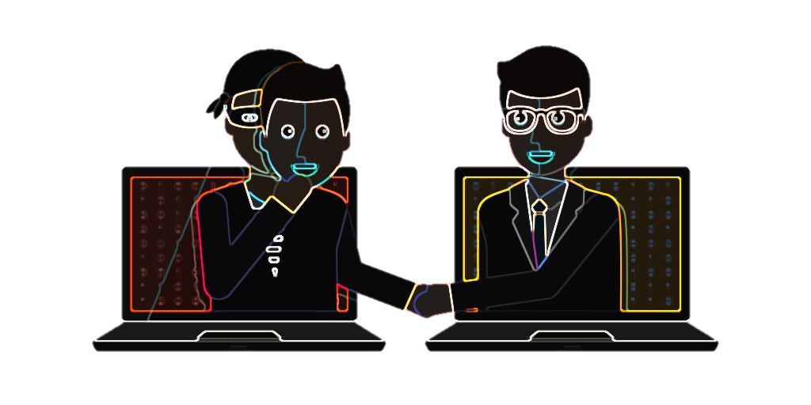
Запомни! Никогда нельзя рассказывать личную информацию о себе незнакомым людям – адрес дома, школы, номер телефона. Не стоит отправлять фото и себя и твоей семьи!
Обманчивые друзья
В Интернете, как и в мире,
Есть и добрые, и злые
Полон разных он людей:
Есть и гений, и злодей.
По портрету не поймешь
От кого слезу прольешь.
Чтобы вор к нам не пришел,
И маньяк нас не нашел,
Телефон сой, адрес, фото
В Интернет не помещай
И чужим не сообщай.
14
15

Slide 13
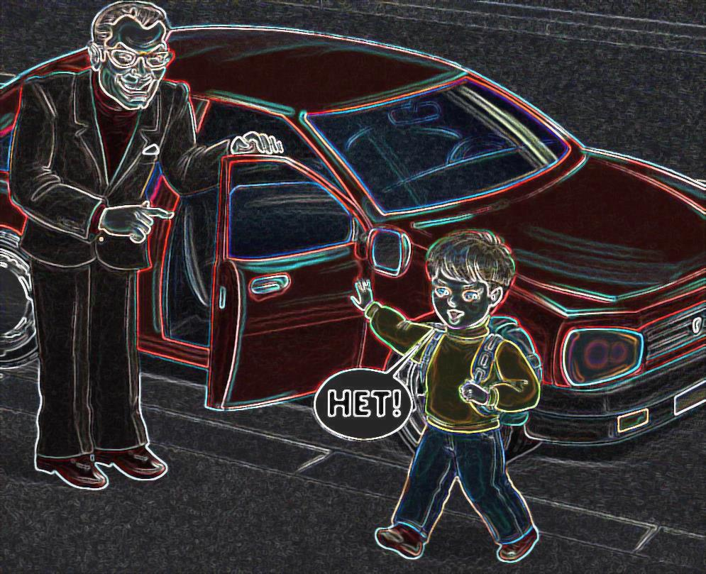
Как всем детям интересно
Поиграть в друзьями вместе.
В интернете тоже можно,
Нужно быть лишь осторожным
И с чужими не играть,
В гости их к себе не звать
И самим не приходить –
Я прошу вас не забыть!
Встреча с незнакомцем
Общаясь в сети, ты можешь знакомиться,
Общаться и добавлять в «друзья» совершено не известных тебе в реальной жизни людей. Некоторые пользователи могут общаться с тобой от лица вымышленного друга, с целью получения какой-либо выгоды.
16
17

Slide 14
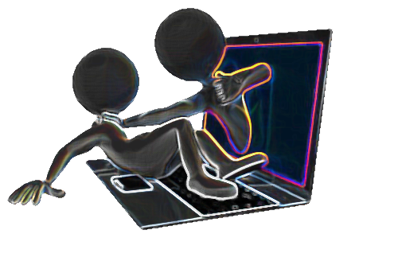
Дразнилки и оскорбления
Киберпреследование или кибербуллинг – это преследование пользователя сообщениями, содержащими оскорбления, агрессию, запугивание, хулиганство, социальное бойкотирование.
В Интернете злые тролли
Появляются порою.
Эти злюки – задаваки
Могут довести до драки!
Им дразнить людей прикольно,
Не смотря, что это больно.
Только полный их игнор
Тролля охладит задор.
Сам же вежлив оставайся,
В тролля ты не превращайся!
18
19

Slide 15
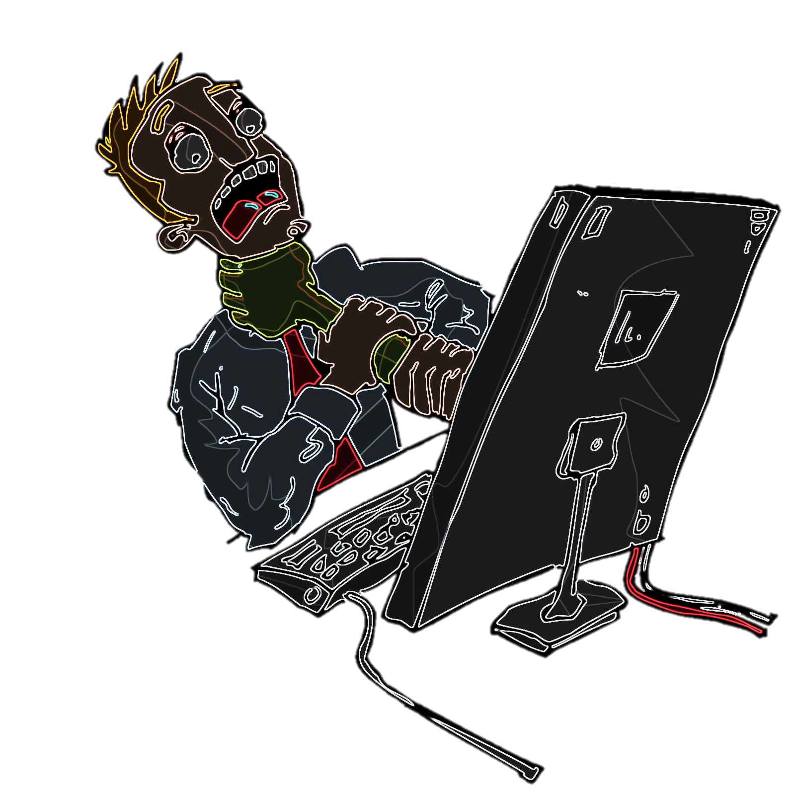
Родительский контроль – программное обеспечение, которое позволяет блокировать доступ детей и подростков к нежелательным сайтам в сети Интернет.
Вредные сайты
В Интернете, в Интернете
Пруд пруди всего на свете!
Там и игры, и мультфильмы,
И учебы, и кино…
Но порою ты находишь
Там совсем, совсем не то…
Чтобы не перепугаться
И потом не огорчаться,
Надо фильтр поискать
И компьютер подковать!
Ты родителям скажи –
Фильтры тут всегда нужны!
20
21

Slide 16
Фикси – советы. Тролли
Фикси – советы. Профили
Фикси – советы. Сообщества
Фикси – советы. Встроенные покупки
22
23

Slide 17
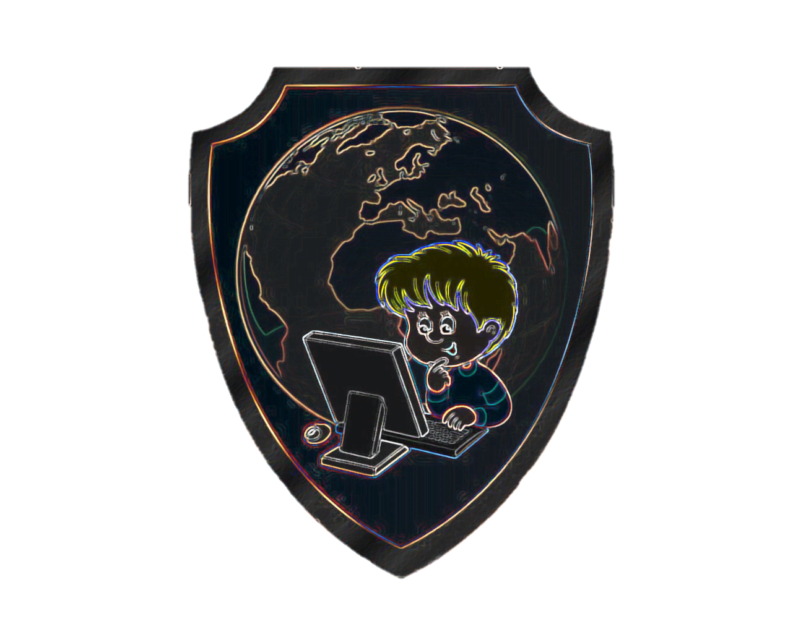
Список использованной литературы
https://yandex.ru/images/search?p
https://yandex.ru/images/search
https://vk.com/doc6491809_489735328?h
http://x-minus.me/track/305216/seasons-of-love
http://zaycev.net/pages/36886/3688697.shtml
https://yandex.ru/images/search
22
23

Slide 18
Будьте внимательны!
2019

Slide 19
Спасибо за просмотр!

